Slide 1
22. Vapaus koittaa, vauraus ei

Slide 2
Siirtomaavallan päättymisen syyt
II maailmansota heikensi Euroopan suurvaltoja.
Sota osoitti siirtomaille emämaiden heikkouden, mikä lisäsi uskoa omiin voimiin.
Länsimaissakin siirtomaiden pitämistä alettiin pitää epäoikeudenmukaisena ja jokaisella kansalla katsottiin olevan oikeus omaan valtioon.
NL ja USA suhtautuivat kielteisesti imperialismiin.
Siirtomaat vapautuivat pääasiassa 1950 – 1960 –luvuilla.

Slide 3
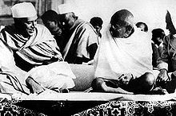
Intian itsenäistyminen
Mahatma Gandhin väkivallaton vastarinta
hindujen ja muslimien väliset ongelmat
Intia itsenäistyi 1947, mutta jakautui kahtia ► Intia ja Pakistan

Slide 4
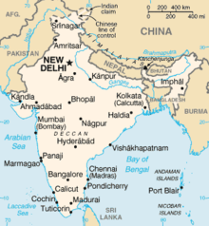
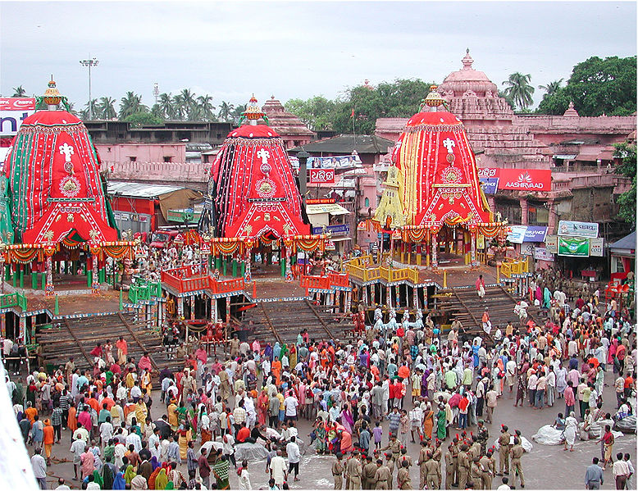

Slide 5
Afrikka
1945 VAIN KOLME ITSENÄISTÄ VALTIOTA (EGYPTI, ETIOPIA, LIBERIA)
KULTARANNIKKO (GHANA) ALOITTI ITSENÄISTYMISVYÖRYN V. 1957
USEISSA VALTIOISSA TALOUDELLISIA JA POLIITTISIA ONGELMIA
  KÖYHYYS, YKSIPUOLINEN TALOUS
  EPÄTASA-ARVO
  VALLANKAAPPAUKSET, DIKTATUURIT
  SISÄLLISSODAT
  KORRUPTIO
NAMIBIA VAPAUTUI VASTA V. 1991 (MARA MUKANA)

Slide 6
Etelä-Afrikan rotusorto
APARTHEID = ROTUEROTTELU
► VALKOISILLA JA MUSTILLA OMAT
  ASUINALUEET
  SAIRAALAT, KOULUT, BUSSIT
  JOPA PUISTONPENKIT…
USA:N TUELLA ROTUSORTO JATKUI, VAIKKA YK JA MUUT MAAT VASTUSTIVAT
NELSON MANDELA JOHTI ROTUSORRON VASTAISTA LIIKETTÄ
VAPAAT VAALIT JA MUSTAT VALTAAN 1994

Slide 7
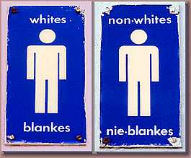
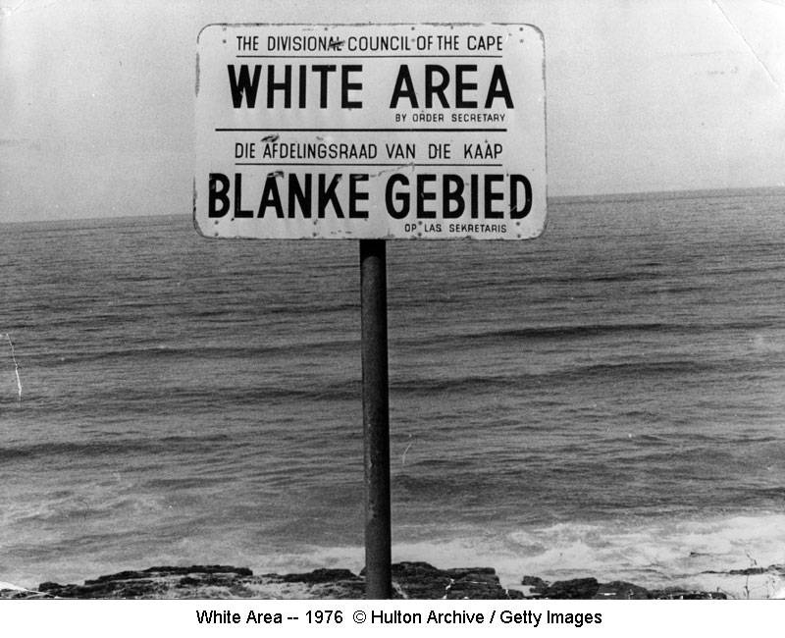


Slide 8
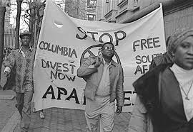
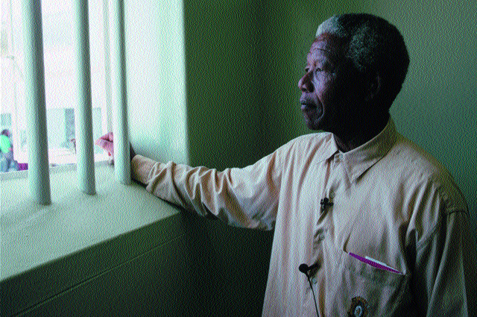
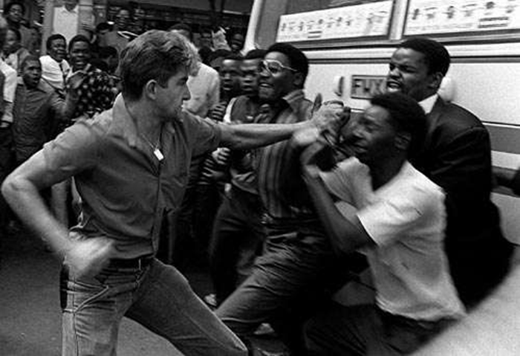

Slide 9
